Slide 1
2020年度 HAL東京 化粧品プロジェクト 企画書
ク ラ ス AB11Z
出席番号 99
氏 名 〇〇〇〇

Slide 2
作りたい化粧品の写真
目標ポイント
この化粧品の透明感をうまく表現したい
この化粧品の複雑な形をモデリングしたい

Slide 3
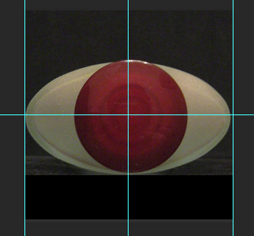


モデルの三面図
（写真）

Slide 4
モデルの計測図
（写真または手書き）

